Slide 1


Сложение отрицательных чисел
Сложение отрицательных чисел — это базовая математическая операция, которая помогает вычислять сумму чисел меньше нуля.
В данной презентации мы разберем правила сложения отрицательных чисел, их применение в решении практических задач и примеры для закрепления материала.
Особое внимание будет уделено тому, как эта операция используется в реальной жизни и других разделах математики.

Slide 2

Определение отрицательных чисел
Отрицательные числа — это числа, которые меньше нуля, и они обозначаются знаком минус перед значением, например, -5 или -100.
Они появились в математике для описания ситуаций, когда величина уменьшается или находится ниже определённого уровня, например, ниже уровня моря или ниже нулевой отметки термометра.
Представьте себе банковский счет: если вы потратили больше денег, чем было на счету, ваш баланс становится отрицательным.

Slide 3


История появления отрицательных чисел
История отрицательных чисел уходит корнями в древние цивилизации, где они сначала использовались для учёта долгов и расчётов.
Китайские математики уже во II веке до нашей эры применяли специальные счётные палочки для работы с этими числами, а индийцы в VII веке разработали первые правила их сложения и вычитания.
Однако в Европе отрицательные числа долго считались «странными» и даже «ненастоящими», пока французский математик Рене Декарт не включил их в свою систему координат в XVII веке.

Slide 4

Применение отрицательных чисел
Отрицательные числа встречаются повсюду: от показаний термометра зимой до финансовых расчётов, где они обозначают долги или убытки.
В географии они помогают описать глубины океанов или высоты местности ниже уровня моря, а в физике — изменение скорости или направление движения.
Даже в повседневной жизни, когда вы говорите «минус 10 минут до начала», вы уже используете концепцию отрицательных чисел, хотя возможно, даже не осознаёте этого.

Slide 5
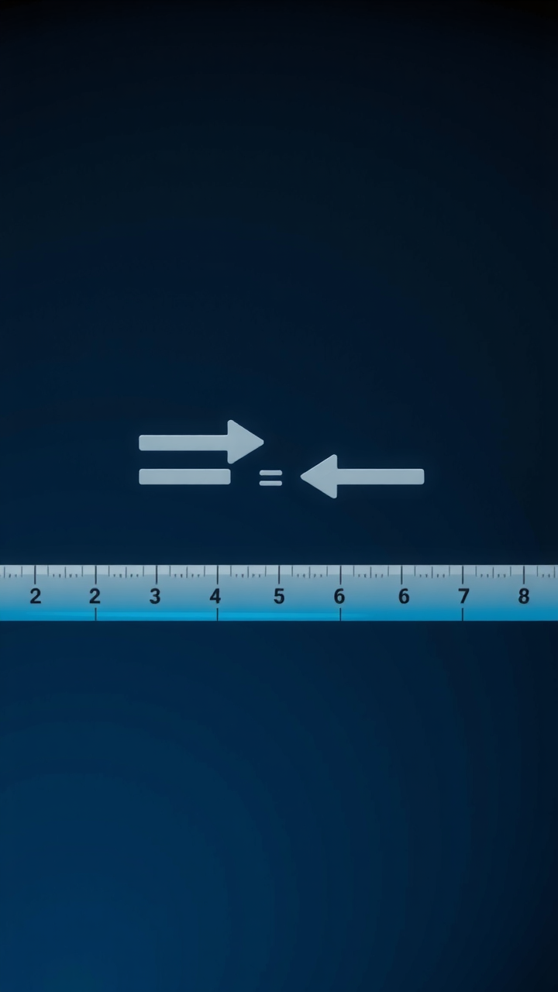

Основная идея сложения отрицательных чисел
Сложение отрицательных чисел можно представить как движение влево по числовой прямой, усиление «негатива».
Если вы добавляете одно отрицательное число к другому, их абсолютные значения (модули) складываются, но результат остаётся отрицательным, так как «долг» увеличивается.
Например, если вы должны другу 5 рублей, а затем берете у него ещё 3, ваш общий долг станет равным -8. Это правило работает всегда, независимо от величины чисел.

Slide 6
Примеры сложения отрицательных чисел
Рассмотрим пример: (-4) + (-7).
Складываем модули этих чисел (4 и 7), получаем 11, а поскольку оба числа отрицательные, ответ будет -11.
Ещё один пример: (-15) + (-8).
Здесь сумма модулей равна 23, и результат также остаётся отрицательным: -23.
Такие операции помогают понять, что сложение отрицательных чисел — это процесс увеличения "негативного" эффекта, будь то долг, убыток или снижение температуры

Slide 7
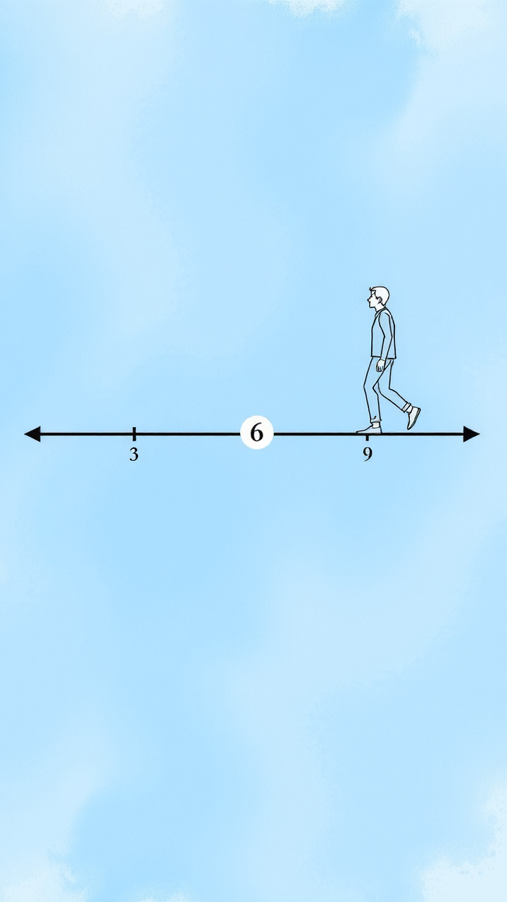
Числовая прямая как помощник
Числовая прямая — это мощный инструмент для понимания сложения отрицательных чисел, особенно для тех, кто только начинает изучать эту тему.
Представьте, что вы начинаете с точки -6 и делаете ещё 3 шага влево. Вы окажетесь в точке -9, что иллюстрирует операцию (-6) + (-3) = -9.
Этот метод наглядно показывает, как работает сложение, и помогает избежать ошибок при вычислениях, связанных с отрицательными числами.

Slide 8
Сложение отрицательного и положительного числа
Когда мы складываем отрицательное и положительное число, важно сравнить их модули, чтобы определить, какой знак будет у результата.
Если модуль отрицательного числа больше, то результат будет отрицательным. Например, (-9) + 5 = -4, так как «долг» перевешивает «доход».
Однако если положительное число больше, то результат становится положительным, как в случае (-3) + 8 = 5.

Slide 9

Алгоритм сложения чисел с разными знаками
Для сложения чисел с разными знаками нужно вычесть меньший модуль из большего и поставить знак числа с большим модулем.
Например, в выражении (-12) + 7 модуль “-12” равен 12, а модуль “7” равен 7. Разница между ними — 5, и знак результата будет минус, так как модуль -12 больше.
Этот алгоритм универсален и поможет вам быстро находить правильный ответ в любых подобных задачах.

Slide 10
Почему важно правильно расставлять знаки?
Правильное использование знаков гарантирует точность вычислений и помогает избежать ошибок, которые могут повлиять на результат.
Например, в финансах неверный знак может привести к неправильному расчёту бюджета или долга, что может иметь серьёзные последствия.
Знаки — это ключ к пониманию направления движения на числовой прямой, и их игнорирование может привести к логическим противоречиям в решении задач

Slide 11

Распространённые ошибки при сложении
Многие ученики путают знаки при сложении чисел с разными знаками, например, считают, что (-6) + 4 = -10.
Другая распространённая ошибка — игнорирование модулей при вычитании, что приводит к неверным результатам.
Практика и внимательность помогут вам довести этот процесс до автоматизма.

Slide 12

Связь с вычитанием отрицательных чисел
Сложение отрицательных чисел тесно связано с вычитанием, и понимание этой связи упрощает работу с обоими действиями.
Например, выражение 8 - (-5) можно переписать как 8 + 5, так как вычитание отрицательного числа эквивалентно сложению его модуля.
Это правило позволяет легче выполнять вычисления и избегать сложных преобразований, особенно в многоступенчатых задачах

Slide 13

Практические задачи
Простые примеры сложения:
-8 + (-5)
-13 + (-7)
-20 + (-30)
-45 + (-15)
-100 + (-200)
Сложение чисел с разными знаками:
-9 + 4
6 + (-11)
-18 + 25
32 + (-40)
-50 + 75
Комбинированные примеры:
-25 + (-15) + 10
-40 + (-20) + 50
-75 + (-25) + 100
-60 + (-30) + 90
180 + (-185) + (-50)
Решите задачи:
Температура была -12°C, затем понизилась на 5 градусов. Какая теперь температура?
Долг составлял 150 рублей. Взяли ещё 200 рублей в долг. Какой теперь общий долг?
Подводная лодка была на глубине 90 метров, затем опустилась ещё на 60 метров. На какой глубине она теперь?

Slide 14
Применение в повседневной жизни
В повседневной жизни сложение отрицательных чисел помогает рассчитывать расходы, планировать бюджет или анализировать изменения в погоде.
Например, если за день температура упала на 5 градусов, а затем ещё на 3, общее снижение составит -8 градусов.
Эти знания также полезны в спорте, когда нужно рассчитать разницу в очках, или в программировании, где работа с числами — это основа многих алгоритмов.

Slide 15


Заключение
Сложение отрицательных чисел — это не просто математическая операция, а мощный инструмент для решения практических задач в самых разных сферах жизни.
Математика открывает новые горизонты понимания мира, и сложение отрицательных чисел — лишь одна из ступеней на этом пути.

